Slide 1

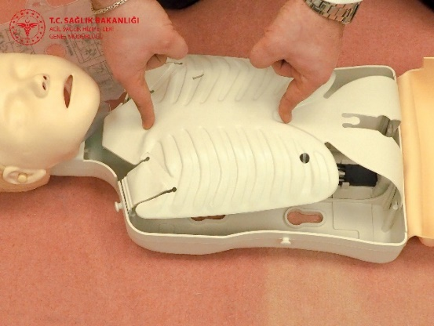
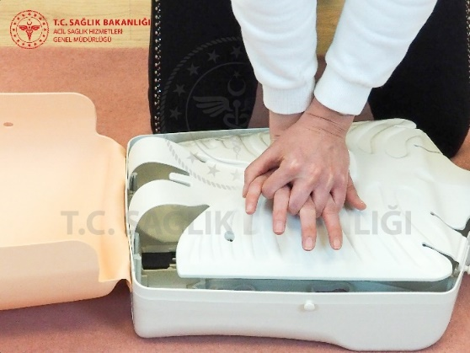
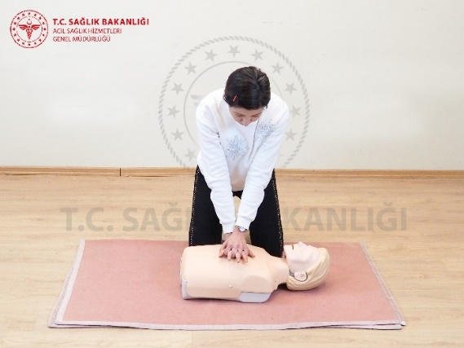
ERİŞKİNLERDE TEMEL YAŞAM DESTEĞİ (TYD)

Slide 2


Sunum Planı
Genel bilgiler
Yaşam zinciri
Erişkinlerde Temel Yaşam Desteği
Güvenlik
Yanıtın değerlendirilmesi ve 112 acil yardım numarasının aranması
Solunumun değerlendirilmesi
Kalp masajı ve uygulanışı
Solunum desteği uygulanışı
Sonlandırma
Özet

Slide 3
Genel Bilgiler
Erişkinlerde ani kalp durmasında kalp kaynaklı nedenler ilk sırada yer alır.
Bebeklerde ve çocuklarda ise ani kalp durması genellikle kalp kaynaklı nedenlerden daha ziyade ilerleyen solunum yetmezliği veya şokun bir sonucu olarak ortaya çıkar.

Slide 4
Genel Bilgiler
Ani kalp durmasında çoğunlukla kalp, ortaya çıkan ve uzun süren düzensiz atımlar nedeni ile etkili kalp atımı ve kan dolaşımı oluşturamaz ve buna bağlı olarak kan akımı durur.
Kan akımının durmasından sonraki ilk 4-6 dakika önemlidir. Çünkü bu süre aşıldıktan sonra beyinde geri dönüşümsüz hasarlanmalar meydana gelmeye başlar.

Slide 5
Genel Bilgiler
Ani kalp durması meydana geldiğinde yaşam zincirinin halkaları dikkate alınarak Temel Yaşam Desteği uygulanması kişinin sağlıklı bir birey olarak hayatta kalma şansını artırır.
Temel Yaşam Desteği uygulaması için sağlıkçı olmaya gerek yoktur. Fakat eğitim alınması şarttır.

Slide 6
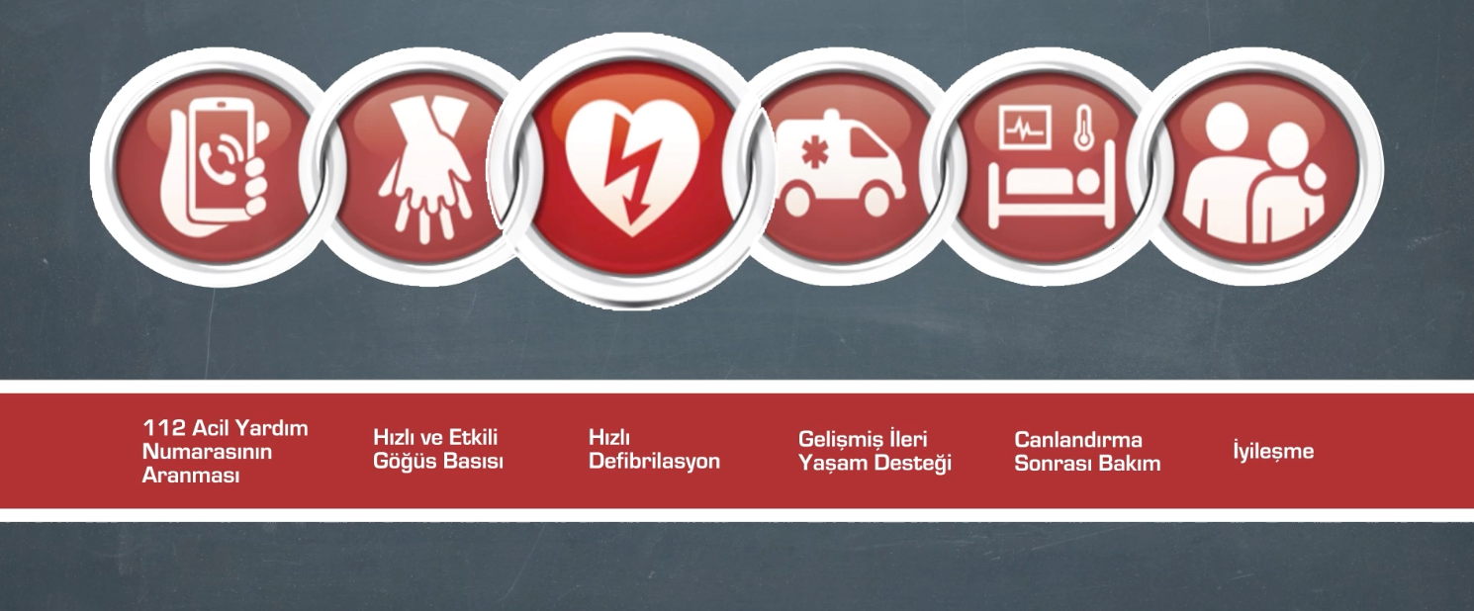
Genel Bilgiler Yaşam Zinciri

Slide 7
Genel Bilgiler Yaşam Zinciri
Yaşam zinciri:
Ani kalp durmasının hızlıca tanınması ve 112 acil yardım numarasının aranması
Erken dönemde göğüs basısına başlanması ve
OED ile erken dönemde defibrilasyon yapılmasını içerir.
Yaşam zincirindeki her halka son derece önemli ve de gereklidir.
Halkaların birinde olan eksiklik veya gecikme Temel Yaşam Desteği başarısını azaltarak hastanın hayatta kalma şansını azaltır.

Slide 8
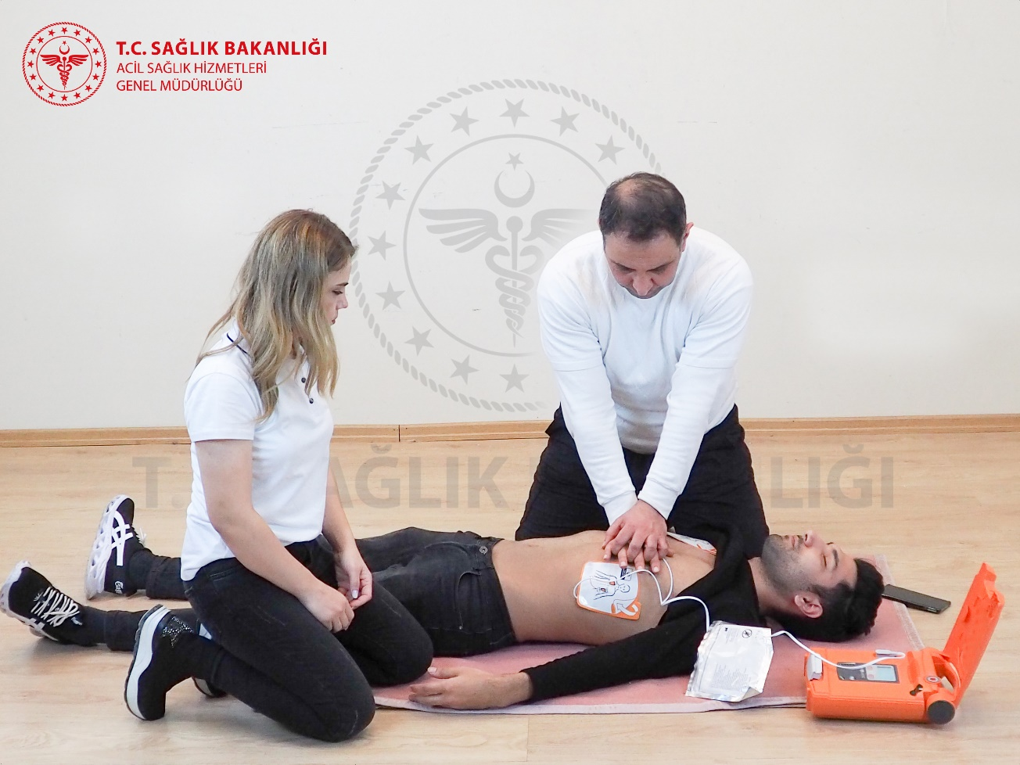
ERİŞKİNLERDE TEMEL YAŞAM DESTEĞİ (TYD)

Slide 9
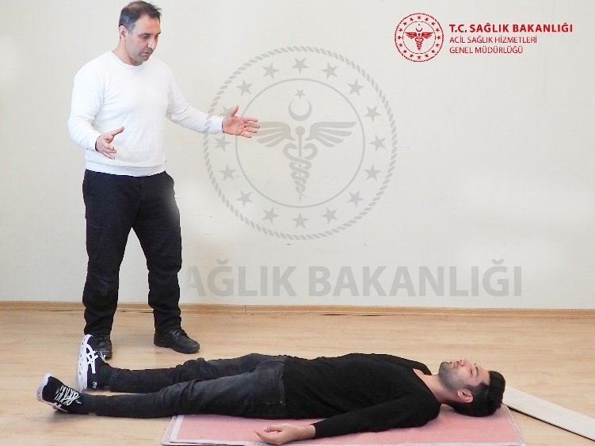
Erişkin TYD Güvenlik
Önce kendinizin sonra hasta/yaralının güvenliğinden emin olun.
Eğer güvenlik endişeniz varsa uygulamaya başlamadan önce hasta/yaralıyı güvenli bir alana taşıyın.

Slide 10
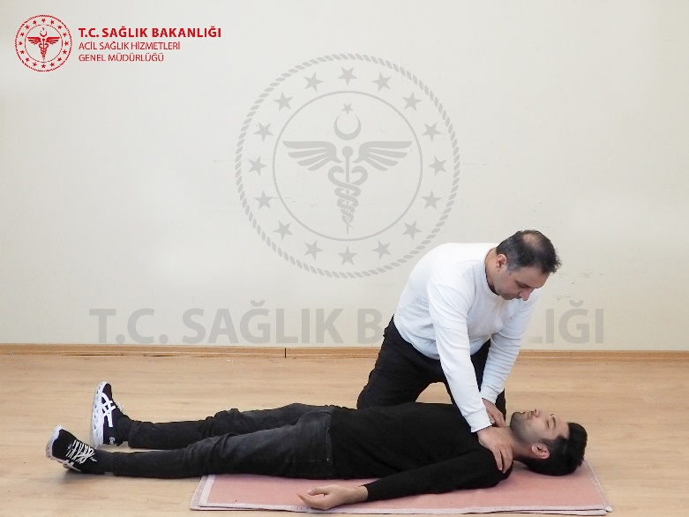
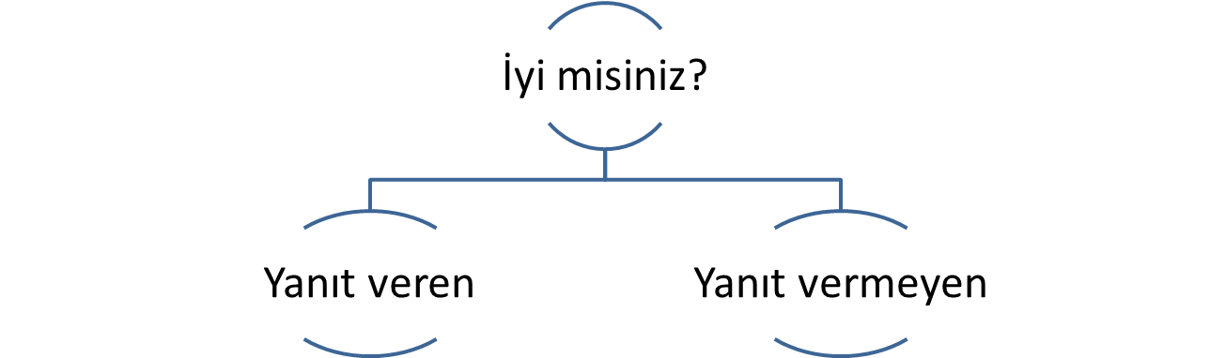
Erişkin TYD Yanıtın Değerlendirilmesi Ve 112 Acil Yardım Numarasının Aranması
Hasta/yaralının omuzlarına hafifçe dokunup yüksek sesle “İyi misiniz?” diye sorarak yanıtı kontrol edin.
“İyi misiniz?” sorusuna verilen yanıta (tepkiye) göre iki farklı yaklaşım söz konusudur.

Slide 11
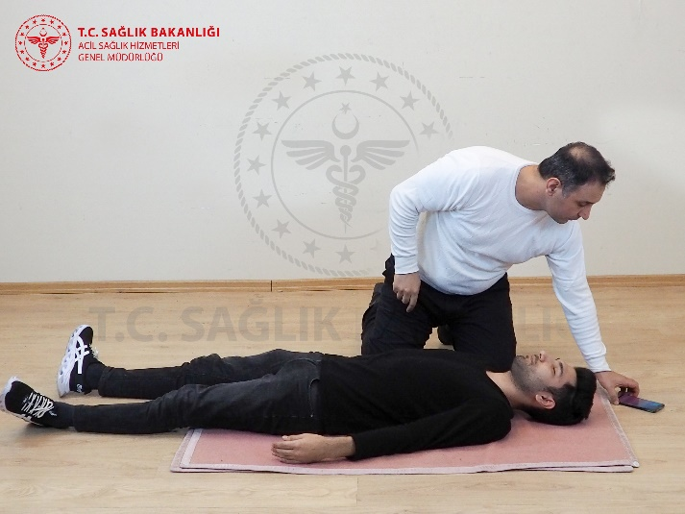
Erişkin TYD Yanıtın Değerlendirilmesi Ve 112 Acil Yardım Numarasının Aranması
Yanıt verir ise:
Hasta/yaralı “İyi misiniz?” sorusuna cevap verirse, inlerse veya hareket ederse yanıtlı olarak kabul edin.
Hasta görümünde olma ya da ağır şekilde yaralanma söz konusu ise yanıt olsa dahi 112 acil yardım numarasını arayarak veya aratarak yardım isteyin.
Tek başına iseniz ve telefonunuz varsa; 112 acil yardım numarasını arayın ve varsa hoparlörünü açıp bir yandan telefondaki sağlık görevlisinin yönlendirmelerini dinleyin ve uygulayın.

Slide 12
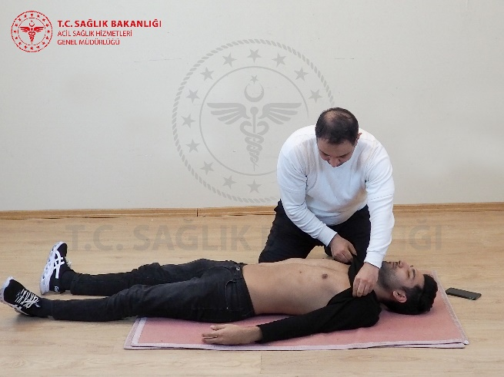
Erişkin TYD Yanıtın Değerlendirilmesi Ve 112 Acil Yardım Numarasının Aranması
Hasta/yaralının yanına diz çökün, sağlık ekibi gelinceye kadar tehlike yaratmadığı müddetçe hasta/yaralıyı bulunduğu pozisyonda bırakın ve düzenli aralıkla kontrol edin.
Hasta/yaralının boyun ve göğsünü saran giysileri açın.

Slide 13
Erişkin TYD Yanıtın Değerlendirilmesi Ve 112 Acil Yardım Numarasının Aranması
Yanıt (cevap) vermez ise:
Hasta/yaralı cevap vermiyorsa, inlemiyorsa veya hareket etmiyorsa yanıtsız olarak kabul edilir. Hasta/yaralı yanıt vermez ise;
Tek başınıza iseniz:
Yüksek ses ile bağırarak çevredekilerden yardım isteyin. Eğer yardıma kimse gelmez ise 112 acil yardım numarasını arayın.
Telefonunuz varsa 112 acil yardım numarasını arayın ve varsa hoparlörü açıp bir yandan telefondaki sağlık görevlisinin yönlendirmelerini dinleyin ve uygulayın.
Yardım çağırma ve müdahaleye başlama basamaklarını eşzamanlı olarak yürütün.
Yardım çağrınıza karşılık veren birisi olursa 112 acil yardım numarasını aramasını ve OED cihazını getirmesini isteyin.

Slide 14
Erişkin TYD Yanıtın Değerlendirilmesi Ve 112 Acil Yardım Numarasının Aranması
Yanıt (cevap) vermez ise:
İki veya daha fazla kişi varsa:
İlk yardımcılardan biri hasta/yaralıya yardım ederken, ikincisinin 112 acil yardım numarasını aramasını ve OED cihazını getirmesini sağlayın.

Slide 15

Erişkin TYD Solunumun Değerlendirilmesi
Solunum kontrolü için 10 saniye süreyi aşmayacak şekilde hasta/yaralının nefes alıp almadığını ve göğüs kafesinin hareket edip etmediğini kontrol edin. (5-10 saniye)
Zorlu ve sık olmayan iç çekme tarzındaki nefes alıp verme çabası normal nefes alıp verme ile karıştırmayın.

Slide 16
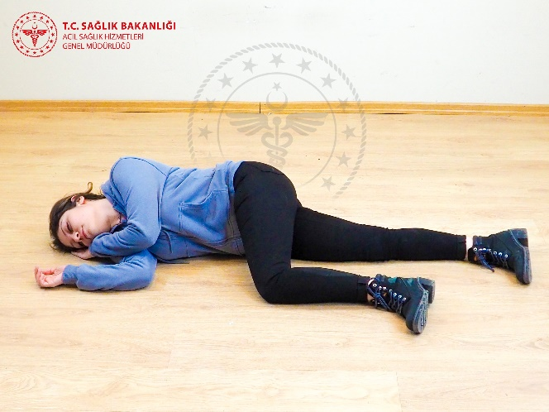
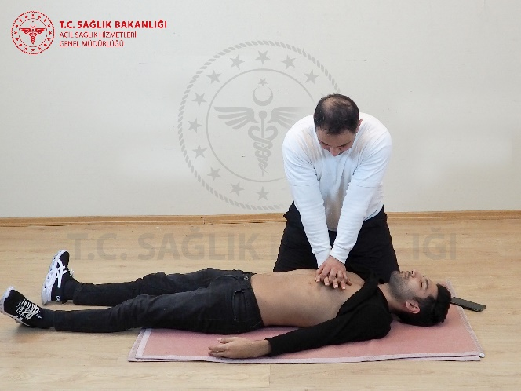
Erişkin TYD Solunumun Değerlendirilmesi
Solunumu varsa:
Hasta/yaralıyı kurtarma (iyileşme, derlenme) pozisyonuna getirin.
112 acil yardım numarası daha önce aranmadıysa arayın ya da aratın.
Solunum yoksa:
Kalp masajına başlayın.

Slide 17

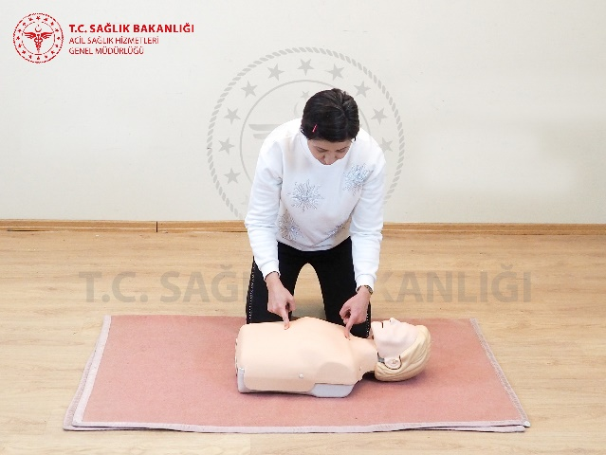
Erişkin TYD Kalp Masajının Uygulanışı
Kalp masaj yerinin tespiti:
Her iki elin işaret parmakları ile iman tahtasının alt ve üst ucunu tespit edin ve başparmaklarınız ile de iman tahtasını iki eşit parçaya bölün.

Slide 18
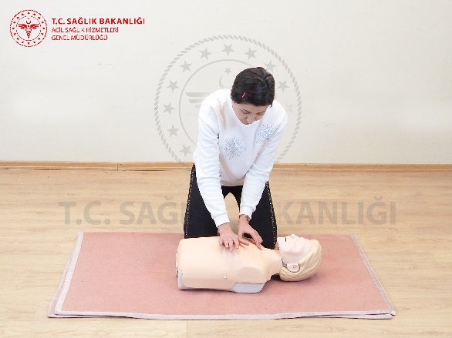
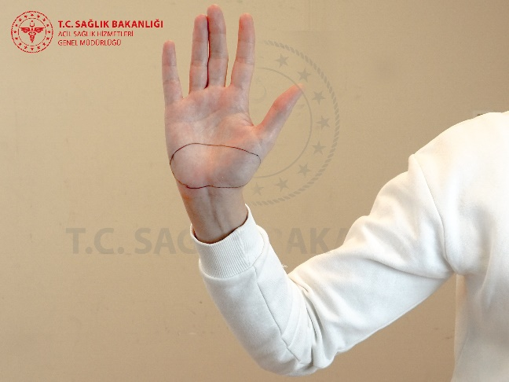
Erişkin TYD Kalp Masajının Uygulanışı
Kalp masaj yerinin tespiti:
Altta kalacak olan elinizin topuğunu (el görseline bakınız) iman tahtasının ½ alt yarısına iman tahtasının alt ucundaki çıkıntıdan uzak duracak şekilde yerleştirin.
Avuç içi ve parmaklar göğüs kafesi ile temas etmemelidir.

Slide 19

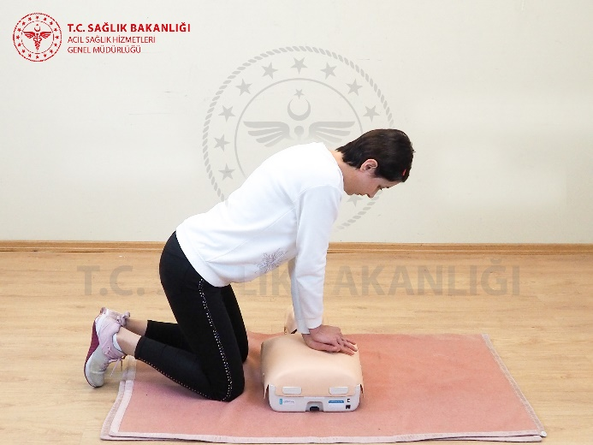
Erişkin TYD Kalp Masajının Uygulanışı
Kalp masaj yerinin tespiti:
Diğer eli alttaki elin üzerine gelecek şekilde yerleştirin ve parmaklarınızı kilitleyin.
Kollarınızı dirseklerden bükmeyin ve dik tutun.
Gövde ile kollar arasında 90 derecelik bir açı oluşturun.

Slide 20

Erişkin TYD Kalp Masajının Uygulanışı
Kalp masaj tekniği:
Kalp masajı esnasında iman tahtası üzerine aşağı ve dik bir şekilde kuvvet uygulayın.
Bası derinliğini iman tahtası en az 5 cm ve en fazla 6 cm çökecek şekilde veya göğüs ön arka çapının 1/3 oranında çöktürülmesi şeklinde ayarlayın.

Slide 21

Erişkin TYD Kalp Masajının Uygulanışı
Kalp masaj tekniği:
Masaj sırasında ellerin göğüs kafesinden hiçbir şekilde ayrılmaması ve tespit edilen noktadan sağa veya sola doğru yer değiştirmemesi, iman tahtası ile kaburgalar arasındaki eklemde ayrılmalara ve kaburga kırıklarına neden olacağından dikkat edin.

Slide 22
Erişkin TYD Kalp Masajının Uygulanışı
Kalp masaj tekniği:
Basılar arası kesinti yapmayın.
Zorunlu hallerde yapılacak kesintilerde süre olarak 10 saniyeyi aşmayın.
Her bası sonrası ellerinizi iman tahtasından ayırmaksızın göğüs kafesinin eski haline dönmesine izin verin.

Slide 23
Erişkin TYD Kalp Masajının Uygulanışı
Eğer mümkünse göğüs basısı ile beraber solunum desteği de verilmelidir.
Özellikle suni solunum yaptırılması ilk yardımcı açısından risk oluşturuyorsa (bulaşıcı hastalıklar gibi) sadece kalp masajı şeklindeki uygulamayı da tercih edebilir.

Slide 24
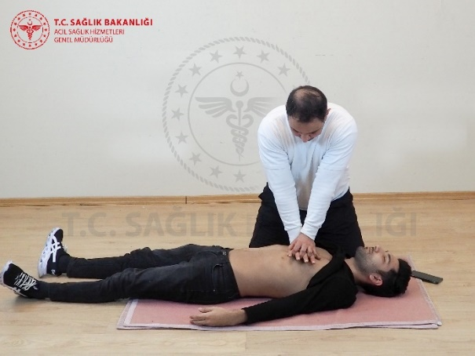
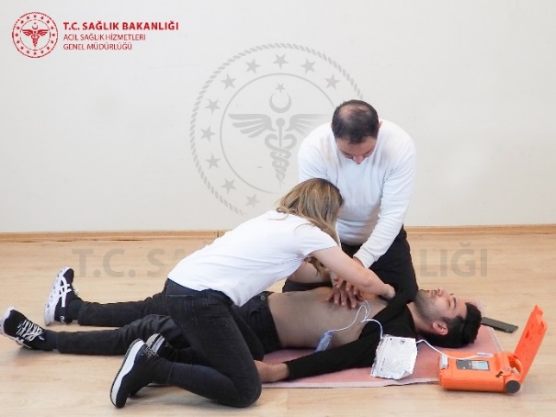
Erişkin TYD Kalp Masajının Uygulanışı
Yalnızca kalp masajı uygulanması:
Dakikada 100-120 göğüs basısı olacak şekilde bir ritim sağlayın ve kesintisiz olarak uygulayın.
Kalp masajı uygulanırken OED cihazı gelirse kalp masajına ara vermeksizin ikinci bir ilk yardımcının OED cihazını hastaya bağlamasına izin verin.
Eğer OED cihazını getiren kişi cihazı nasıl bağlayacağını bilmiyorsa bunu siz yapın.

Slide 25
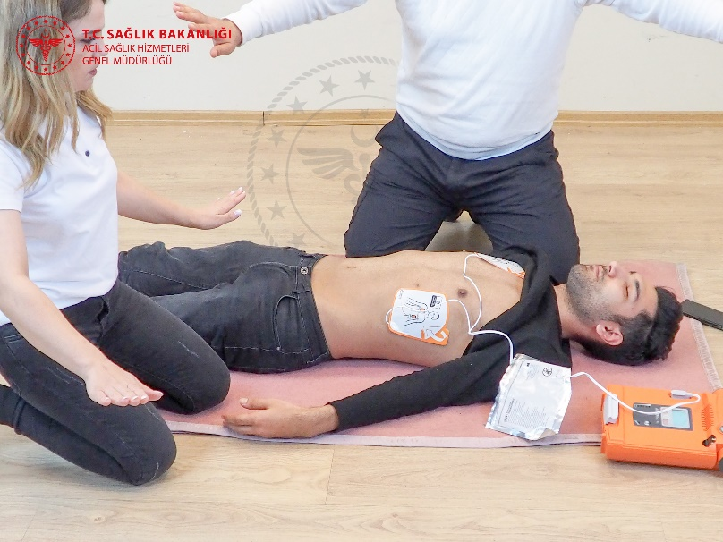
Erişkin TYD Kalp Masajının Uygulanışı
OED kalp ritmini analiz ederken, hasta/yaralıya dokunmayın ve kimsenin de dokunmasına izin vermeyin. Bununla ilişkili olarak cihaz size komut verecektir. Çevredekileri hasta/yaralıya dokunmamaları için yüksek sesle uyarın.

Slide 26
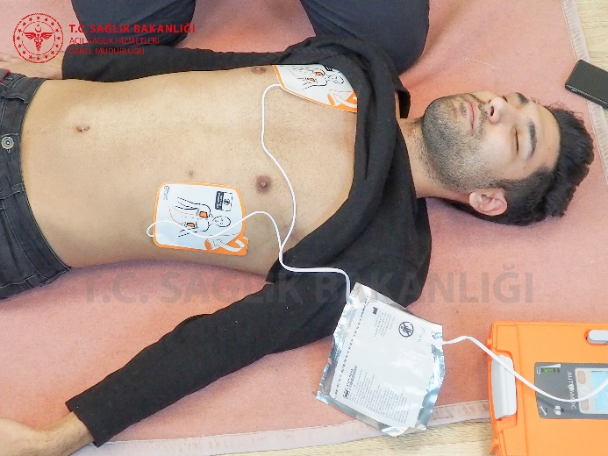

Erişkin TYD Kalp masajının uygulanışı
Eğer şok verilmesi gerekiyorsa ve OED cihazı tam otomatik ise şoku kendisi verir, yarı otomatik ise sizin bir düğmeye basmanızı ister. Düğmeye basarak şok verin. Şok sonrası “Temel Yaşam Desteğine” başlayın.
Şok verilmesini gerektiren bir durum yoksa cihazın yönlendirmelerini de dikkate alarak kalp masajına devam edin.

Slide 27
Erişkin TYD Kalp masajının uygulanışı
Kalp masajı ve solunum desteğinin birlikte uygulanması:
30 kalp masajı, 2 (iki) solunum olacak şekilde uygulama yapın.
Uygulamayı 5 (beş) kez tekrarlandıktan sonra hastayı kontrol edin.
Kalp masajı uygulanırken OED cihazı gelirse kalp masajına ara vermeksizin ikinci bir ilk yardımcının OED cihazını hastaya bağlamasına izin verin.

Slide 28
Erişkin TYD Kalp Masajının Uygulanışı
Eğer OED cihazını getiren kişi cihazı nasıl bağlayacağını bilmiyorsa bunu siz yapın.
OED kalp ritmini analiz ederken, hasta/yaralıya dokunmayın ve kimsenin de dokunmasına izin vermeyin. Bununla ilişkili olarak cihaz size komut verecektir. Çevredekileri hasta/yaralıya dokunmamaları için yüksek sesle uyarın.

Slide 29
Erişkin TYD Kalp Masajının Uygulanışı
Eğer şok verilmesi gerekiyorsa ve cihaz tam otomatik ise şoku kendisi verir, yarı otomatik ise sizin bir düğmeye basmanızı ister. Düğmeye basarak şok verin. Şok sonrası “Temel Yaşam Desteğine” başlayın.
Şok verilmesini gerektiren bir durum yoksa cihazın yönlendirmelerini de dikkate alarak kalp masajına devam edin.

Slide 30
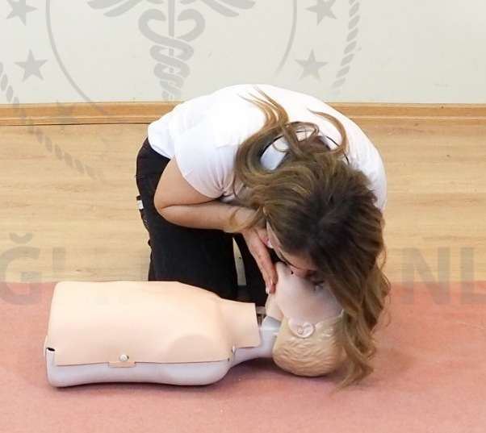
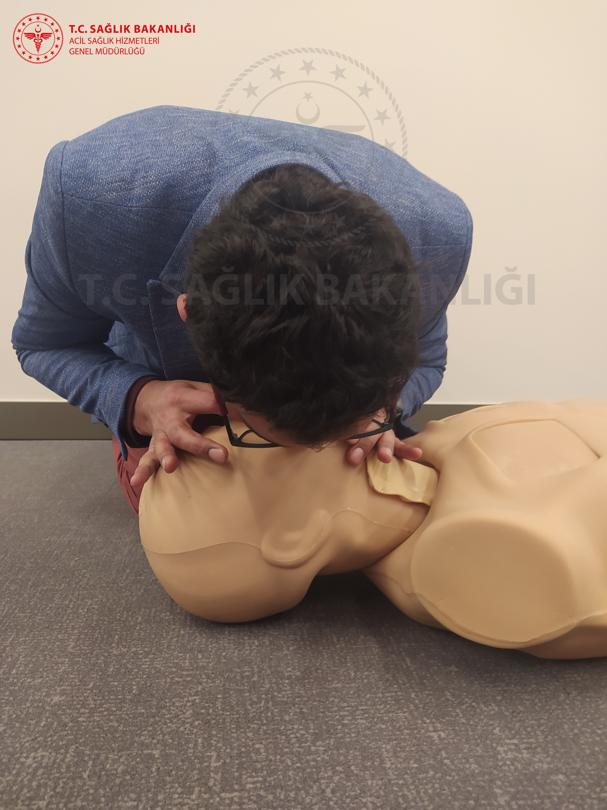
Erişkin TYD Solunum Desteği Uygulanışı
Baş geri çene yukarı pozisyonu vererek hava yolu açıklığını sağlayın.
Ağızdan ağıza soluk verme deneyimli ilk yardımcılara önerilen soluk verme yöntemidir.
Ancak ağızda ciddi yaralanma varsa, ağız açılamıyorsa ağızdan burna soluk vermede alternatif olarak uygulanabilir.

Slide 31
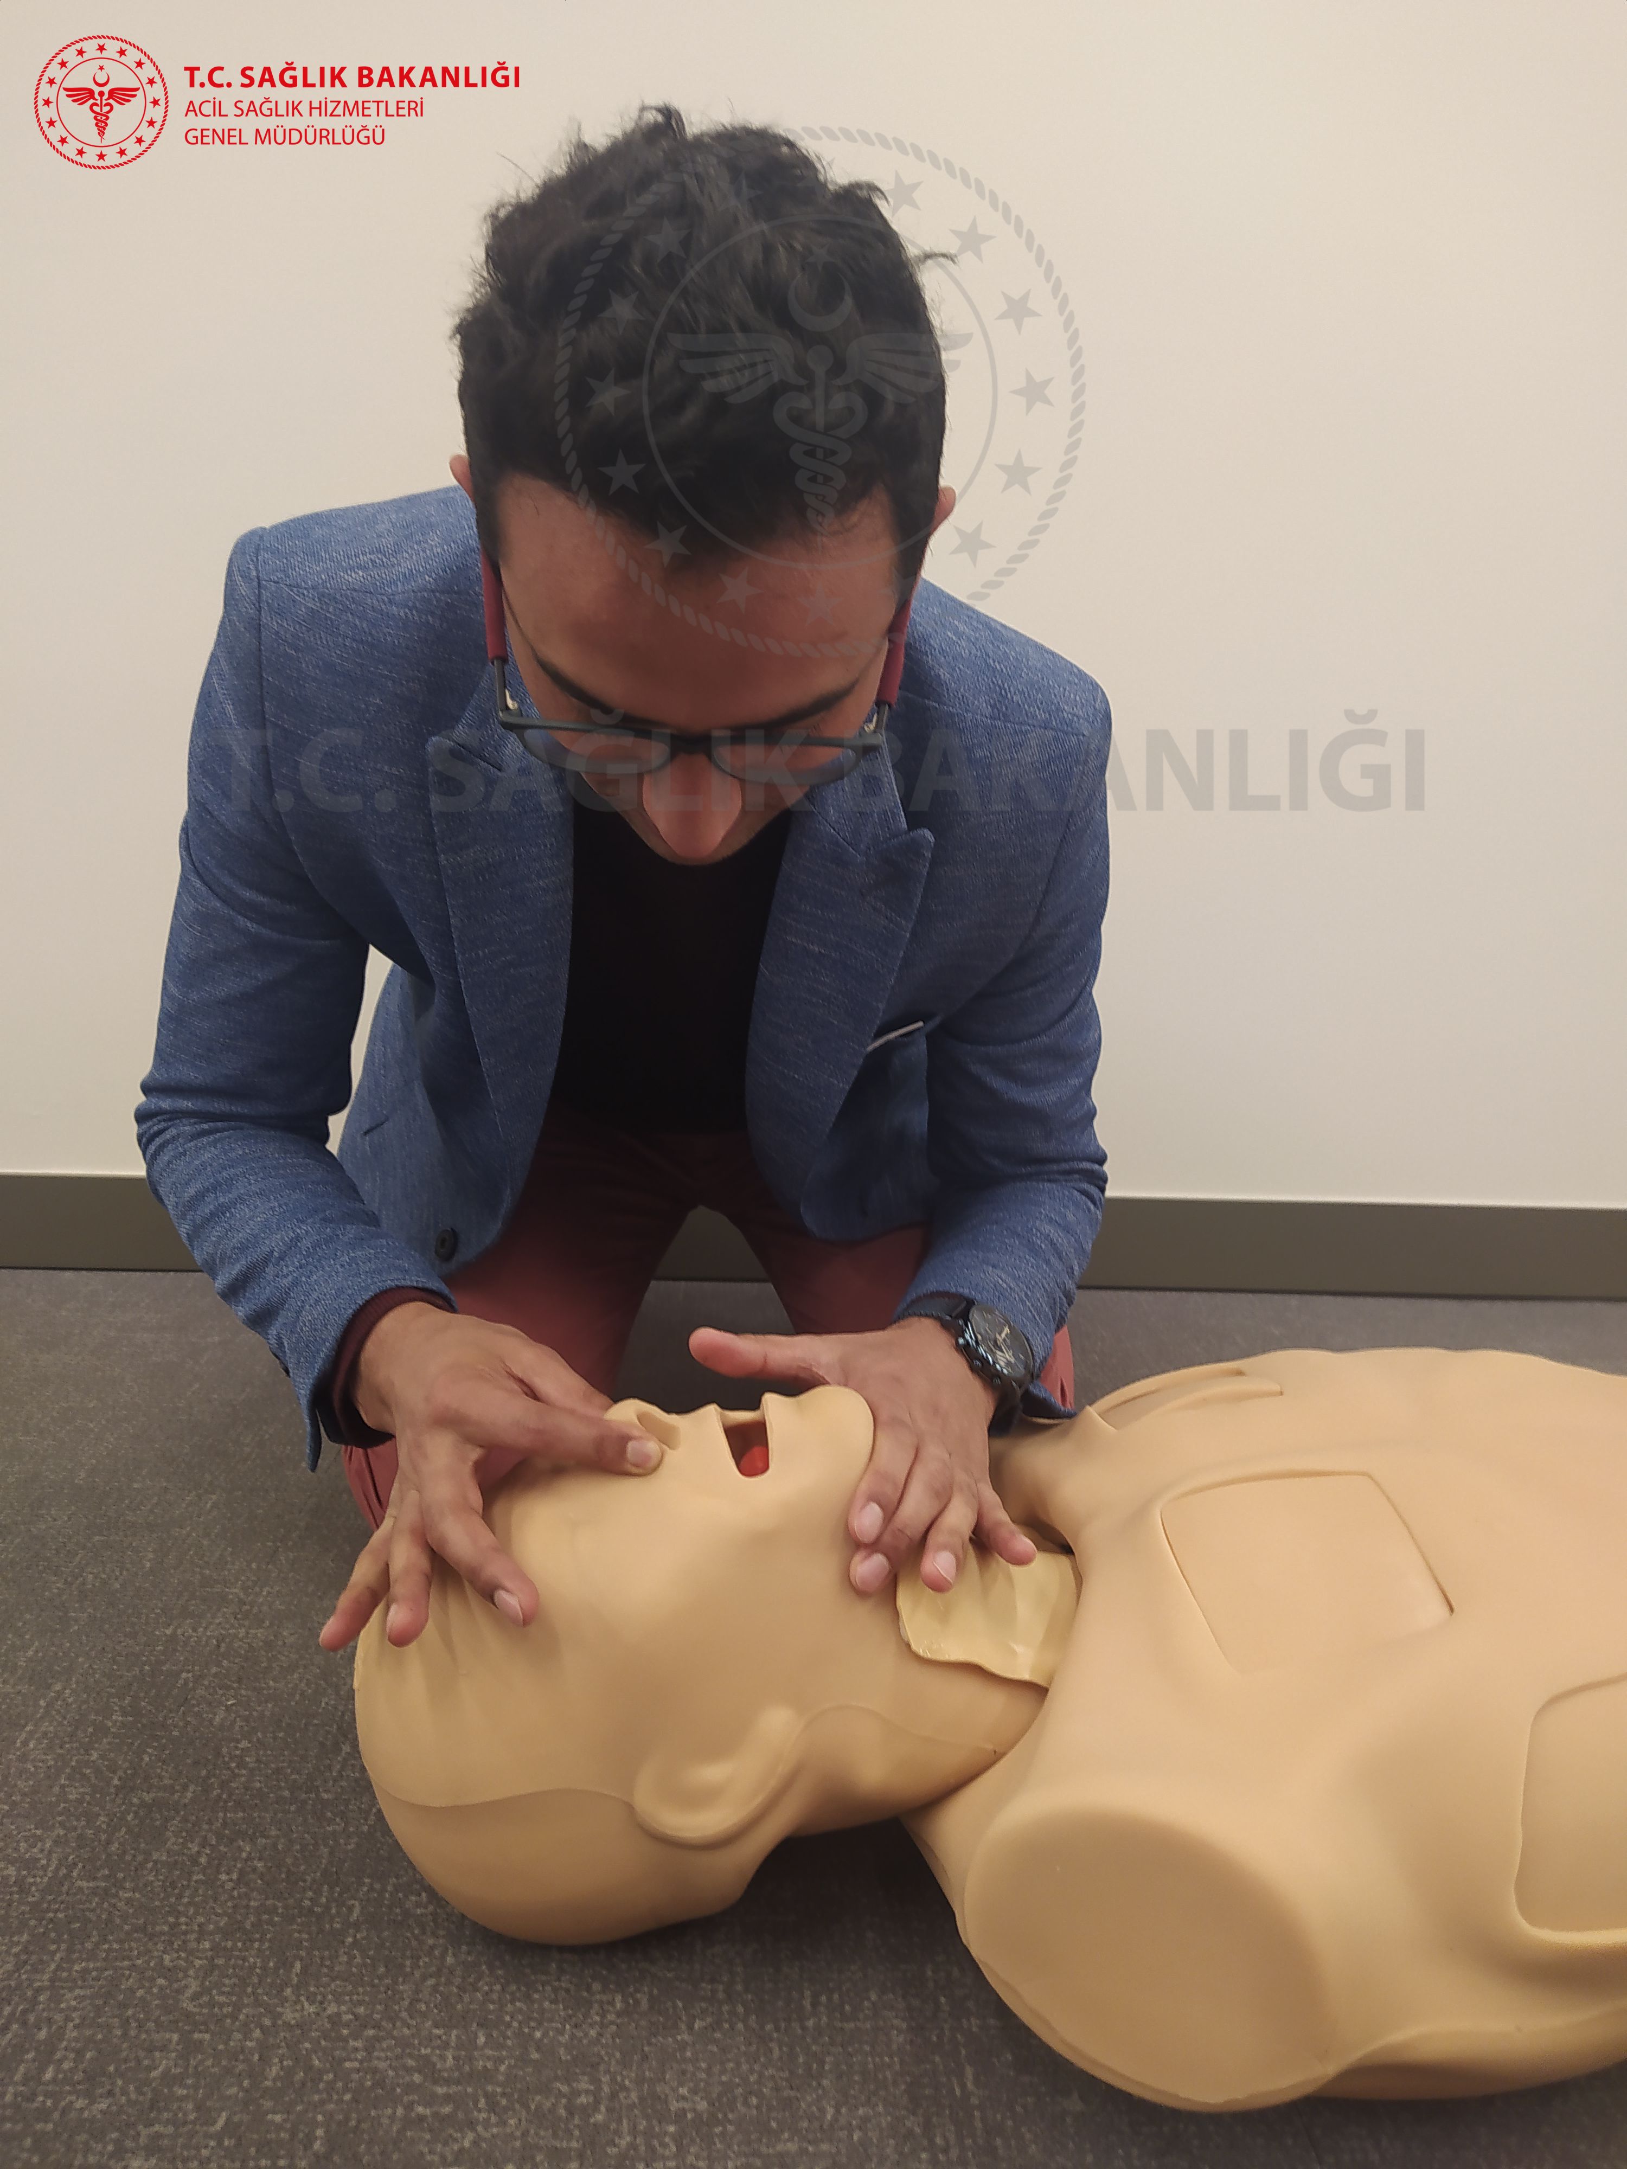

Erişkin TYD Solunum Desteği Uygulanışı
Ağızdan ağıza soluk verme:
Alın üzerine konulan elin baş ve işaret parmağını kullanarak hasta/yaralının burnunu kapatın.
Baş geri çene yukarı pozisyonunda iken hasta/yaralının ağzına ağzınızı yerleştirin.
Normal bir soluk alın ve göğüs kafesi yeterince kalkıncaya kadar bir saniye içerisinde üfleyin. Sonrasında nefesin boşalmasını bekleyin ve ardından ikinci solunum desteğini uygulayın.

Slide 32
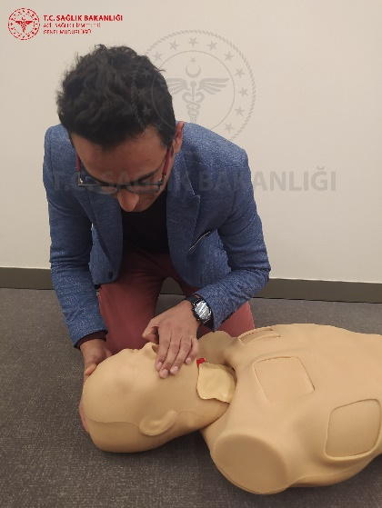
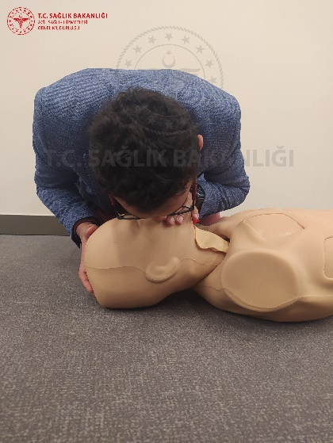
Erişkin TYD Solunum Desteği Uygulanışı
Ağızdan burna soluk verme:
Hasta/yaralının çeneden de destekleyerek ağzını kapatın.
Baş geri çene yukarı pozisyonunda iken hasta/yaralının burnuna ağzınızı yerleştirin.
Normal bir soluk alın ve göğüs kafesi yeterince kalkıncaya kadar bir saniye içerisinde üfleyin. Sonrasında nefesin boşalmasını bekleyin ve ardından ikinci solunum desteğini uygulayın.

Slide 33
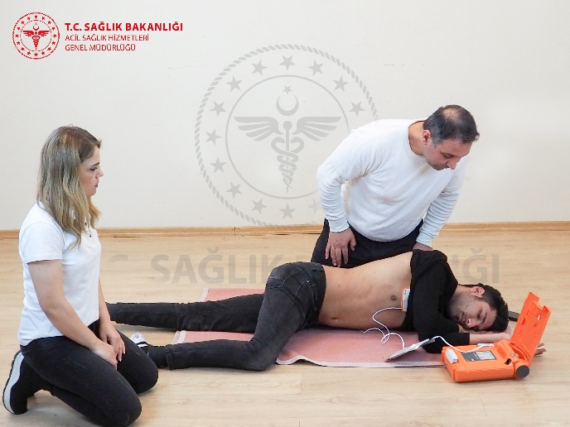
Erişkin TYD Sonlandırma
Temel Yaşam Desteğine:
Hasta/yaralı düzelinceye, ilk yardımcı Temel Yaşam Desteği yapamayacak derecede yoruluncaya veya sağlık ekibi olay yerine gelinceye kadar devam edilmelidir.
Bilinci yerine gelen, normal solunumu olan, konuşmaya başlayan, gözünü açan ve hareketlenen hastada ise Temel Yaşam Desteğine devam edilmemelidir.
TYD sonlandırılmalı ve hasta/yaralı kurtarma (iyileşme, derlenme) pozisyonuna getirilmelidir.

Slide 34
Erişkin TYD Özet
Erişkinlerde ani kalp durmasında kalp kaynaklı nedenler ilk sırada yer alır.
Bebeklerde ve çocuklarda ise ani kalp durması genellikle kalp kaynaklı nedenlerden daha ziyade ilerleyen solunum yetmezliği veya şokun bir sonucu olarak ortaya çıkar.
Ani kalp durması olan kişiye göğüs basısı yaparak başta beyin olmak üzere diğer hayati organların kan dolaşımını sağlayarak oksijen almasını sağlamak amacı ile kişiye yaşam zincirinin halkaları dikkate alınarak Temel Yaşam Desteği uygulanması gereklidir.

Slide 35
Erişkin TYD Özet
Yaşam zincirindeki her halka son derece önemli ve de gereklidir. Halkalar olay yerinde başlar ve hastanede sonlanır.
Halkaların birinde olan eksiklik veya gecikme Temel Yaşam Desteği başarısını azaltarak hastanın hayatta kalma şansını azaltır.
Temel Yaşam Desteği belirli bir sıra ile yapılmalıdır.
Temel Yaşam Desteğinde uygulanan kalp masajının etkin olması ve HIZLI BASTIR, GÜÇLÜ BASTIR prensibine göre yapılması gereklidir.

Slide 36
Erişkin TYD Özet
Eğer mümkünse göğüs basısı ile beraber solunum desteği de verilmelidir.
Ancak suni solunum yaptırılması ilk yardımcı açısından risk oluşturuyorsa sadece kalp masajı şeklindeki uygulamayı da tercih edebilir.
Yalnızca kalp masajı yapılacak ise dakikada 100-120 göğüs basısı kesintisiz olarak uygulanmalıdır.

Slide 37
Erişkin TYD Özet
Kalp masajı ve solunum desteğini birlikte uygulamak istenirse; 30 kalp masajı, 2 (iki) solunum 5 (beş) döngü olarak şekilde uygulamalıdır.
İki dakikanın sonunda en fazla 10 saniye içerisinde yapacağınız değerlendirmede OED kullanımını gerektiren bir durum ve yaşamsal bulgular yoksa kalp masajına devam edilmelidir.
Temel Yaşam Desteğine; hasta/yaralı düzelinceye, ilk yardımcı Temel Yaşam Desteği yapamayacak derecede yoruluncaya veya sağlık ekibi olay yerine gelinceye kadar devam edilmelidir.

